Slide 1
Diskontinuierlich-Galerkin-Verfahren für die Liouville-von-Neumann-Gleichung
03.02.2020
Matthias Jaeger & Asena Oelschläger

Slide 2
03.02.2020
DG-Verfahren für die LNG
Inhalt
Einleitung
Modell
Motivation
DG-Verfahren
Punkt a
Punkt b
Ergebnisse
Fazit

Slide 3


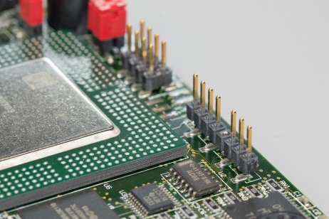
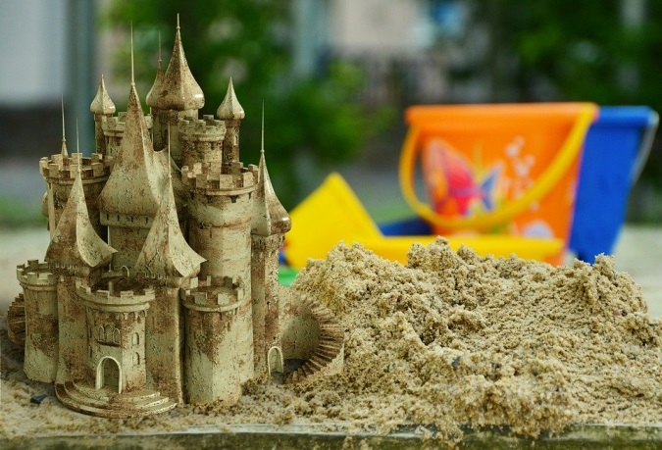

NEGF QTBM Wigner-Formalismus LVN Monte-Carlo Krylov
RTD

Slide 5
Flexible Diskretisierung (hp-Adaptivität)
komplexe Geometrien möglich
vorteilhaft vor Allem im Mehrdimensionalen
Lokale Erhaltungseigenschaft kann durch numerischen Fluss sichgergestellt werden
Flexibilität durch Wahl des numerischen Flusses
Zeitschritt-Verfahren gibt es quasi gratis
Bislang keine Veröffentlichungen

Slide 7
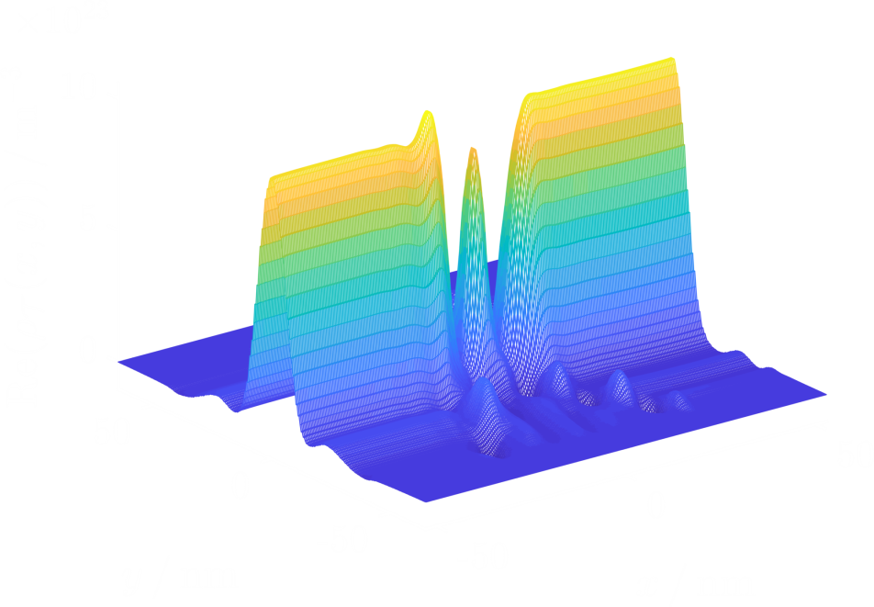
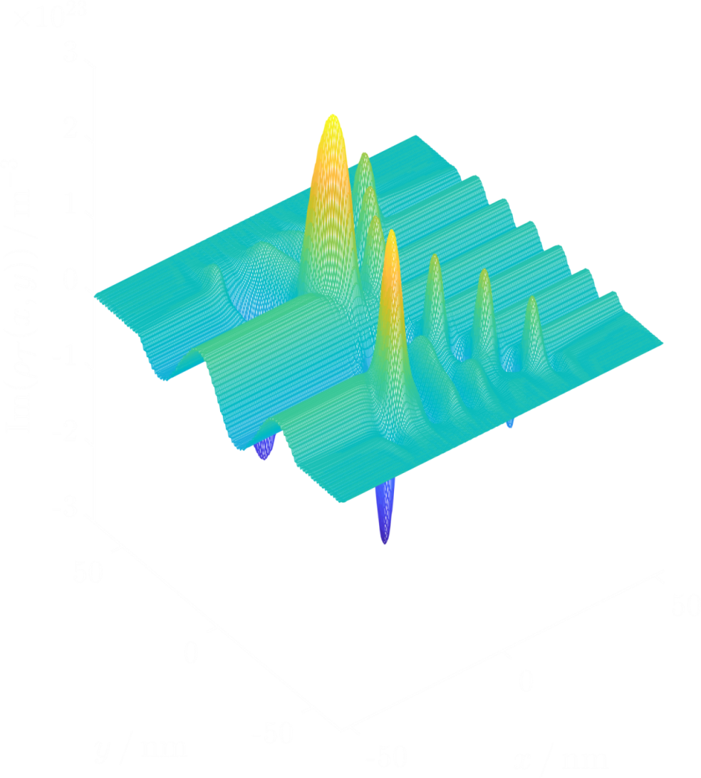

Slide 9
Quellen
[1] William R Frensley. Wigner-function model of a resonant-tunneling semiconductor device. In: Physical Review B
36.3 (1987), S. 1570.
[2] Kreuzer, C. Vorlesungsskript Finite Elemente Methoden. TU Dortmund, 2019.
[3] Verfürth, R. Vorlesungsskript Numerik II, Finite Elemente. Ruhr-Universität Bochum, 2016.
[4] Hesthaven, J. S., & Warburton, T. Nodal discontinuous Galerkin methods: algorithms, analysis, and applications. Springer Science & Business Media, 2007.

